Slide 1
4주차 알고리즘
김의연

Slide 2
택배상자

Slide 3
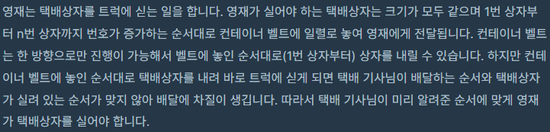
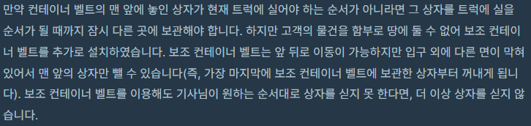
택배상자
문제 설명
Stack!

Slide 4
택배상자
아이디어
우선 컨베이어 벨트는 list의 append, pop을 통해 stack 구조를 만듬
상자가 1번부터 차례대로 나오기 때문에 단순 반복을 할 때마다 1씩 증가하거나 큐 형태로 하면 되겠다 싶었음

Slide 5
후보키

Slide 6
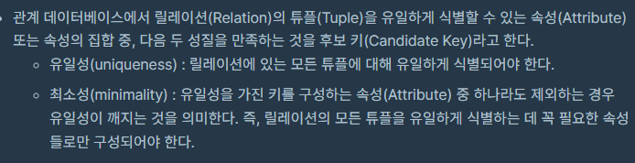
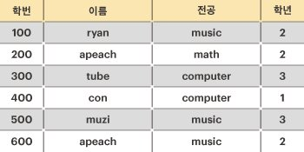
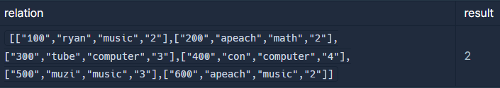
후보키
문제설명

Slide 7
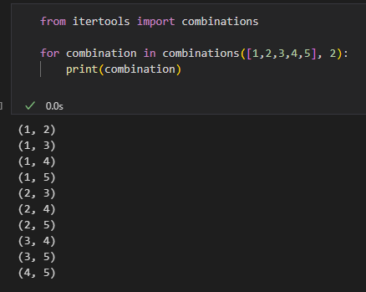
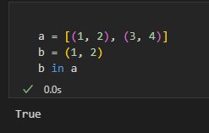
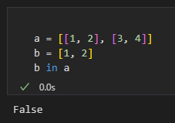
후보키
아이디어
파이썬의 itertools의 combination을 이용해 여러 컬럼의 모든 경우의 수를 반복 (복합 키를 탐색하기 위해)
또한 중복이나 유일성을 판별하기 위해 set자료형을 활용
문제를 풀면서 알게 된 사실인데 in연산은 Immutable한 자료형에만 먹음
Combinations 예시

